Slide 1
Опитування роботодавців за освітньою програмою “Екологія”

Slide 2
1. Представником якої організації, управління чи обʹєкту ПЗФ Ви є?

Slide 3
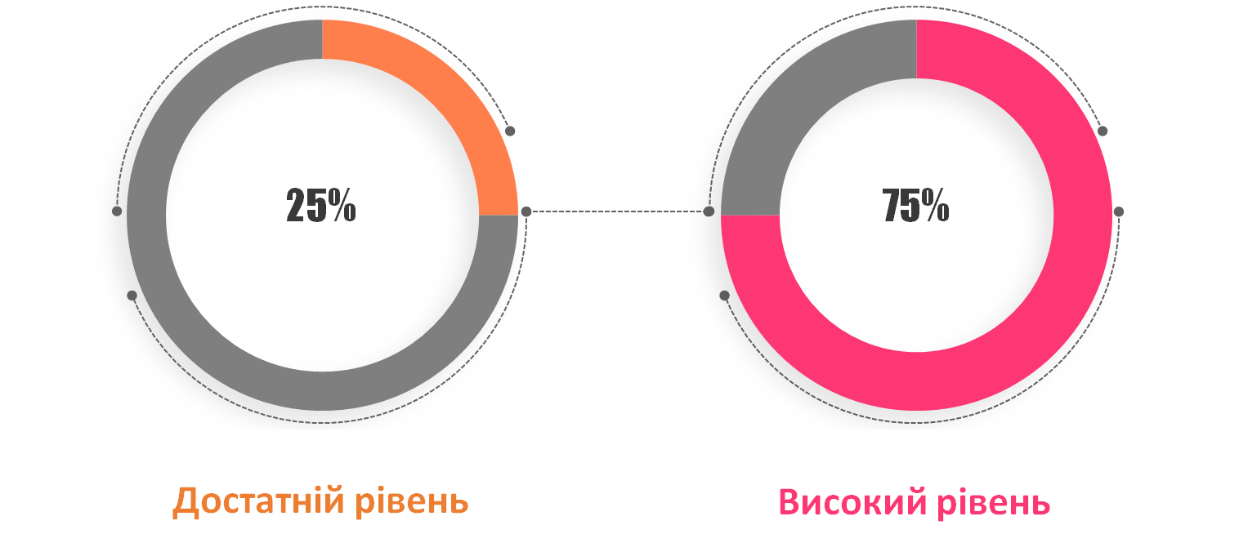
2. Оцініть, будь ласка, рівень базових (професійних) знань і навичок випускників
8 респондентів

Slide 4
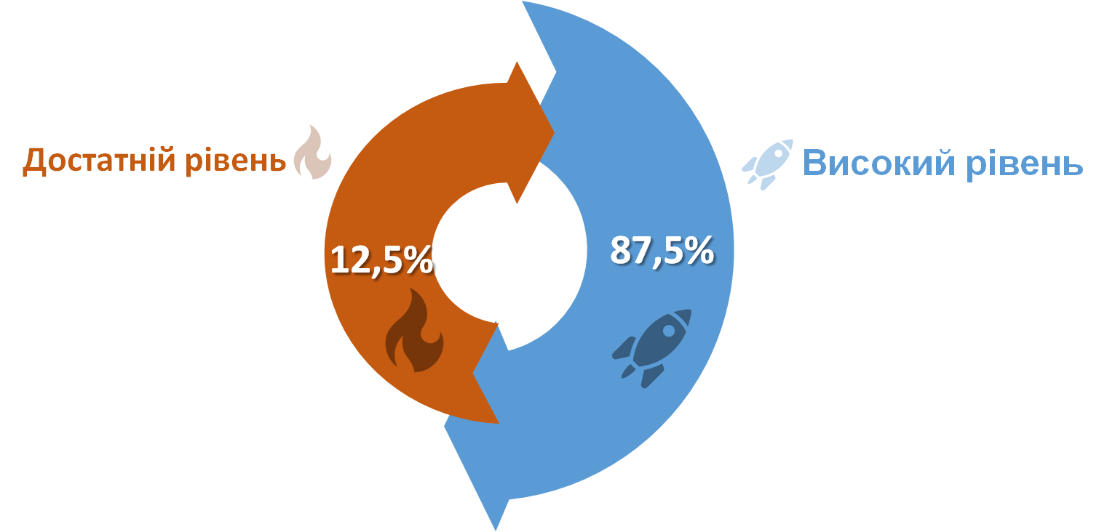
3. Оцініть, будь ласка, креативне мислення, інноваційність випускників
8 респондентів

Slide 5
4. Оцініть, будь ласка, здатність випускників працювати в колективі, комунікабельність
8 респондентів

Slide 6
5. Оцініть, будь ласка, організацію робочого часу, самодисципліну випускників
8 респондентів

Slide 7
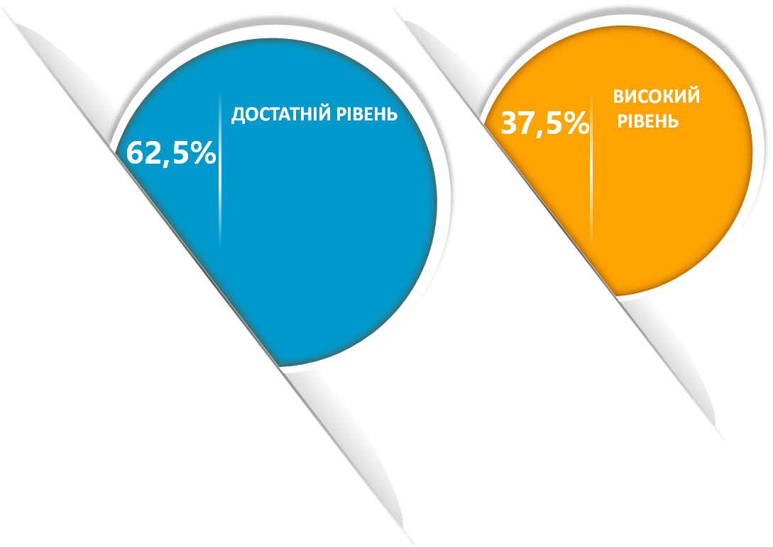
6. Оцініть, будь-ласка, здатність випускників ефективно представляти
себе й результати своєї праці
8 респондентів

Slide 8
7. Оцініть, будь-ласка, націленість на карʹєрне зростання і професійний розвиток випускників
ВИСОКИЙ РІВЕНЬ
8 респондентів

Slide 9
8. Оцініть, будь-ласка, гнучкість та адаптивність випускників
ВИСОКИЙ РІВЕНЬ
8 респондентів

Slide 10
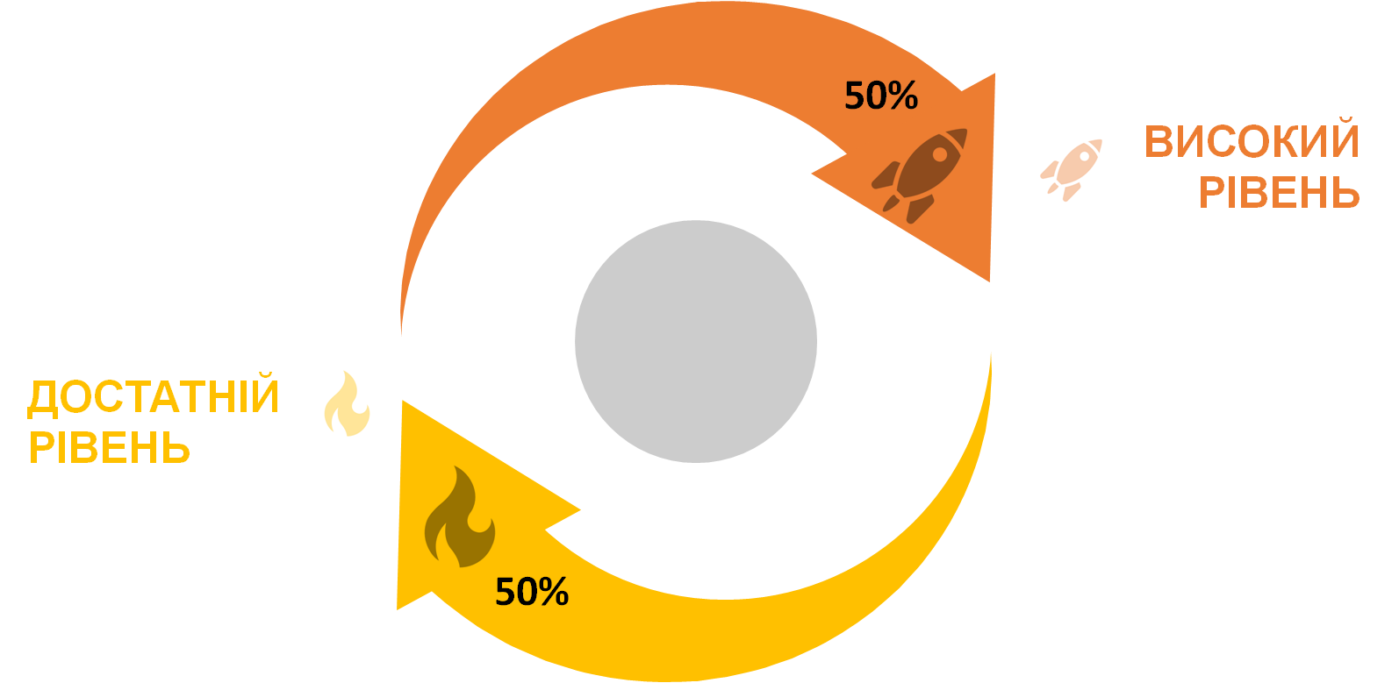
9. Оцініть, будь-ласка, володіння випускників інформаційними та комунікаційними технологіями
8 респондентів

Slide 11
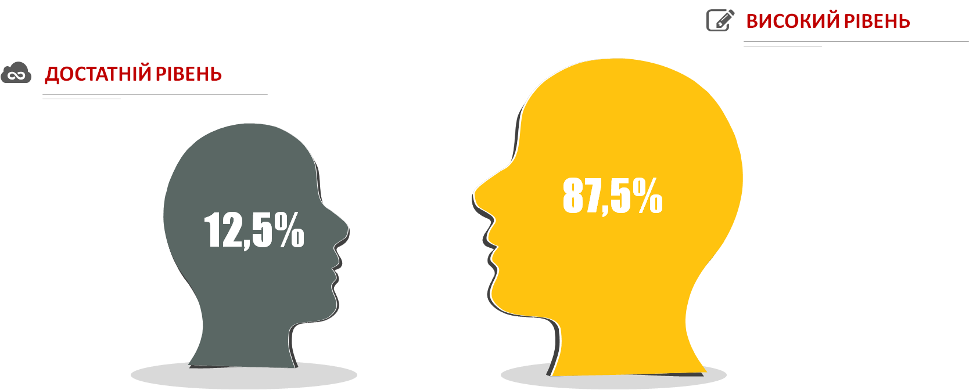
10. Оцініть, будь-ласка, володіння випускників іноземною мовою
8 респондентів

Slide 12
11. Оцініть, будь-ласка, вміння випускників вести ділову документацію
8 респондентів

Slide 13
12.Чи вважаєте Ви, що підготовка фахівців за освітньою програмою “Екологія”, що провадиться в Поліському національному університеті є
актуальною і необхідною?
ТАК
8 респондентів

Slide 14
13. Чи забезпечує освітня програма “Екологія” формування тих компетентностей, які потрібні фахівцям для ефективної роботи на Вашому підприємстві (в установі/організації)?
ТАК
8 респондентів

Slide 15
14. Чи зацікавлені Ви надати можливість для проходження виробничої практики на базі Вашого підприємства (установи/організації) студентам за освітньою програмою Екологія з метою підвищення рівня практичної підготовки?
8 респондентів

